Slide 1
5.4 集 成 计 数 器
集成计数器具有功能较完善、通用性强、功耗低、工作速率高且可以自扩展等许多优点，因而得到广泛应用。 目前由TTL和CMOS电路构成的MSI计数器都有许多品种， 表中列出了几种常用TTL型MSI计数器的型号及工作特点。

Slide 2
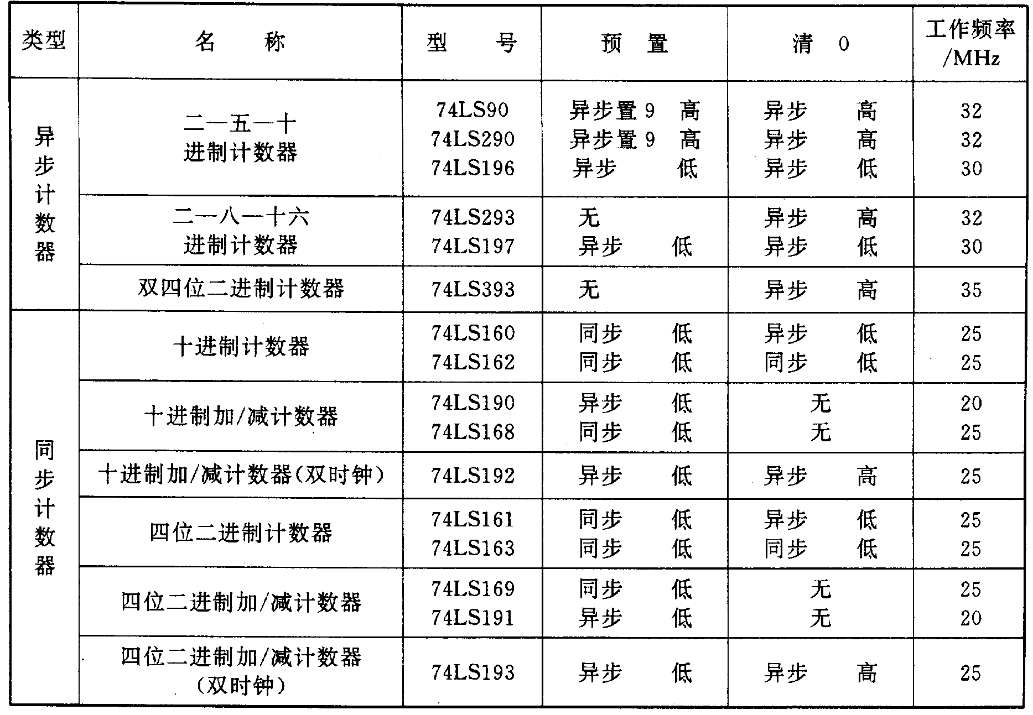
常用TTL型MSI计数器

Slide 3
5.4.1 二进制计数器
1. 同步集成计数器74LS161
74LS161是模2⁴(四位二进制)同步计数器，具有计数、保持、 预置、清0功能，其逻辑电路及传统逻辑符号分别如下图 (a)、 (b)所示。它由四个JK触发器和一些控制门组成，Q_{D}、Q_{C}、Q_{B}、Q_{A} 是计数输出，Q_{D} 为最高位。
O_{C}为进位输出端，O_{C}=Q_{D}Q_{C}Q_{B}Q_{A}T，仅当T=1且计数状态为1111时，O_{C}才变高，并产生进位信号。

Slide 4
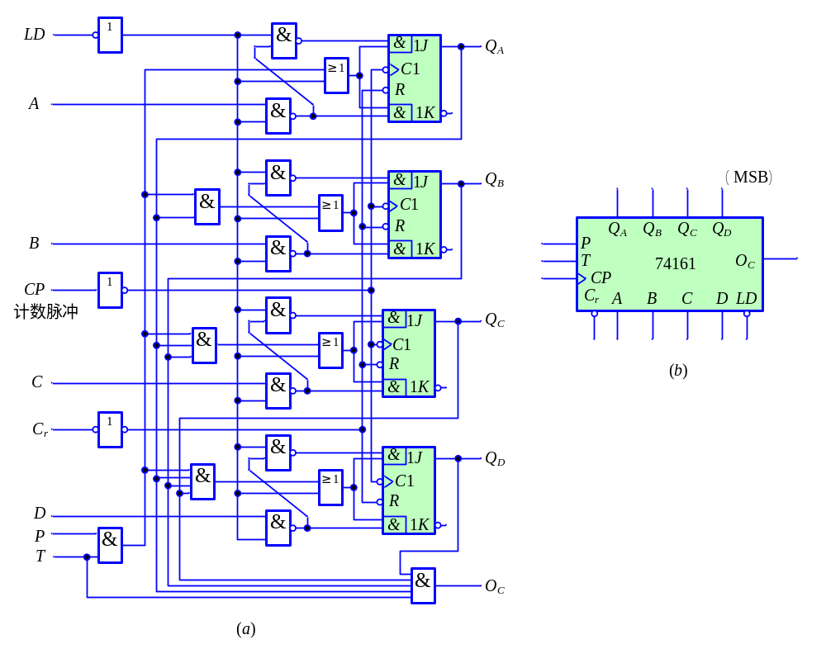
74LS161计数器
逻辑图；
(b) 传统逻辑符号
计数器计数时：Cr=LD=1， PT=1，在CP作用下计数器正常计数，低位为全1时翻转，否则保持。当P、T中有一个为低时，各触发器J、K为0，计数器处于保持状态。

Slide 5
CP为计数脉冲输入端，上升沿有效。
C_{r}为异步清0端，低电平有效，只要C_{r}=0，立即有Q_{D}Q_{C}Q_{B}Q_{A}=0000，与CP无关。
LD为同步预置端，低电平有效，当C_{r}=1，LD=0，在CP上升沿来到时，才能将预置输入端D、C、B、A的数据送至输出端，即Q_{D}Q_{C}Q_{B}Q_{A}=DCBA。
P、T为计数器允许控制端，高电平有效，只有当C_{r}=LD=1， PT=1，在CP作用下计数器才能正常计数。当P、T中有一个为低时，各触发器的J、K端均为0，从而使计数器处于保持状态。P、T的区别是T影响进位输出O_{C}，而P则不影响O_{C}。

Slide 6
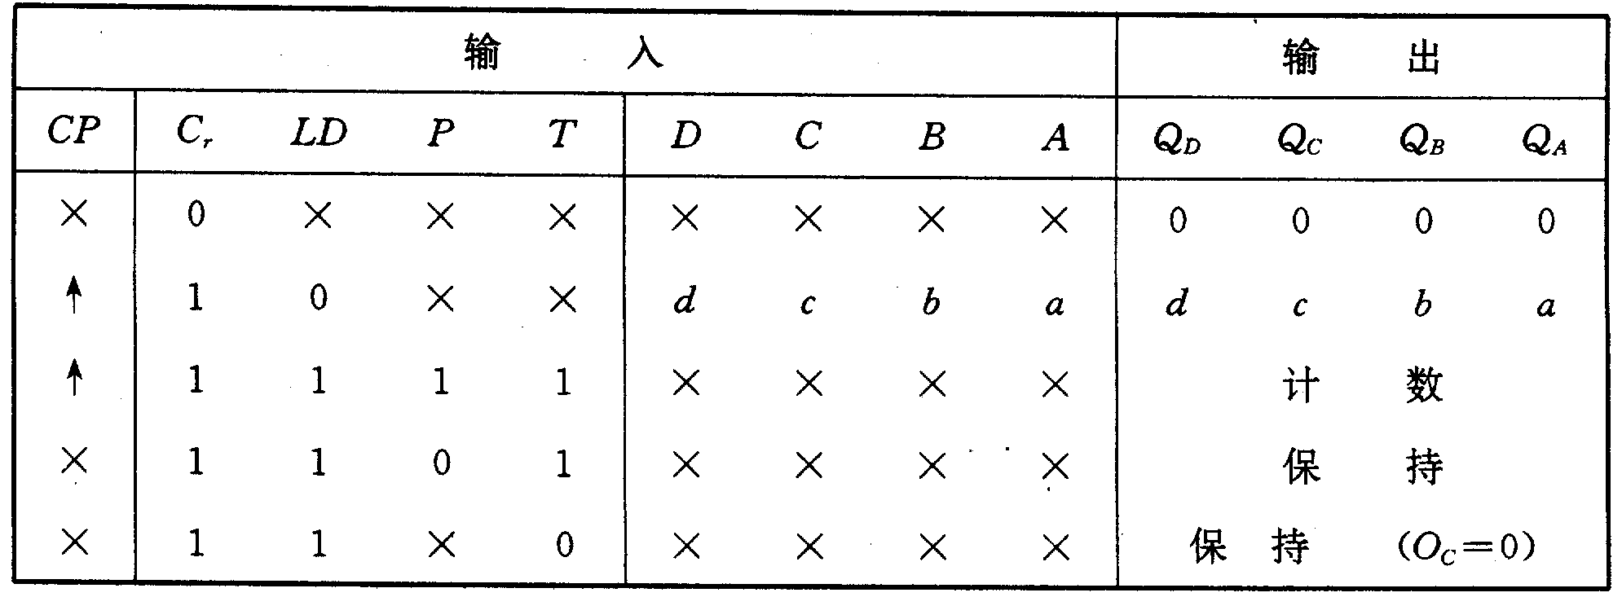
74LS161功能表

Slide 7
2. 四位二进制同步可逆计数器74LS193
V_{CC}
A
C_{r}
Q_{CB}
Q_{CC}
LD
C
D
16
9
74LS193
1
8
B
Q_{B}
Q_{A}
CP_{D}
CP_{U}
Q_{C}
Q_{D}

Slide 8
.
C_{r} : 清0
LD : 预置数控制
D、C、B、A :预置数输入
CP_{U} : 加计数脉冲输入
CP_{D} : 减计数脉冲输入
Q_{CC} :进位输出
Q_{CB} :借位输出

Slide 9
功能表 :
C_{r} LD D C B A CP_{U} CP_{D} Q_{D} Q_{C} Q_{B} Q_{A}
1 d d d d d d d 0 0 0 0
0 0 D C B A d d D C B A
0 1 d d d d 1 加计数
0 1 d d d d 1 减计数

Slide 10
Q_{CC}
Q_{CB}
Q_{A}
Q_{B}
Q_{C}
Q_{D}
R
R
R
R
S
T
T
T
T
≥1
S
≥1
S
≥1
S
≥1
&
&
&
&
&
&
&
≥1
&
≥1
&
≥1
&
≥1
&
&
&
&
&
&
1
1
1
1
1
Cr
CP_{D}
B
C
D
A
CP_{U}
LD
74LS193型四位二进制可逆计数器逻辑图

Slide 11
例1 : 用74LS193利用反馈归零法构成十进制加法计数器
&
Q_{D} Q_{C} Q_{B} Q_{A}
C_{r}
CP_{U}
Q_{CC}
CP
74LS193
Q_{CB}
1
CP_{D}
D C B A
LD
1

Slide 12
0000 0001 0010 0011 0100
1010
1001 1000 0111 0110 0101

Slide 13
例2 : 用74LS193利用预置数法构成模12减法计数器
≥1
Q_{D} Q_{C} Q_{B} Q_{A}
0
C_{r}
1
CP_{U}
Q_{CC}
74LS193
Q_{CB}
CP
CP_{D}
D C B A
LD
1
1
1
1
&
初态设置

Slide 14
.
1111
1110
1101
1100
1011
1010
LD
0011
0100
0101
0110
0111
1000
1001

Slide 15
5.4.2 十进制计数器
1. 同步十进制加法计数器74LS160
同步十进法计数器74LS160与同步二进制加法计数器74LS161（也即同步十六进制加法计数器）基本相同。异步置零，异步预置和保持功能与74LS161是完全相同的，只是计数规律有所差别。

Slide 16


1
&
& J
C
R
& K
Q₀
≥1
D₀
&
&
& J
C
R
& K
Q₁
≥1
&
D₁
&
CP
1
&
& J
C
R
& K
Q₂
&
≥1
D₂
&
1
&
& J
C
R
& K
Q₃
& ≥1
≥1
D₃
&
E_{P}
&
E_{T}
&
O_{C}
计数器74LS160的逻辑图

Slide 17
2. 十进制可逆集成计数器74LS192
① 该器件为双时钟工作方式，CP_{U}是加计数时钟输入，CP_{D}是减计数时钟输入，均为上升沿触发，采用8421 BCD码计数。
② C_{r}为异步清0端，高电平有效。
③ LD为异步预置控制端，低电平有效，当C_{r}=0、LD=0时预置输入端D、C、B、A的数据送至输出端，即Q_{D}Q_{C}Q_{B}Q_{A}=DCBA。
④ 进位输出和借位输出是分开的。
O_{CC}为进位输出，加法计数时，进入1001状态后有负脉冲输出，脉宽为一个时钟周期。
O_{CB}为借位输出，减法计数时，进入0000状态后有负脉冲输出，脉宽为一个时钟周期。

Slide 18


Q_{A}
Q_{B}
Q_{C}
Q_{D}
S T₀ ≥1
S T₁ ≥1
S T₂ ≥1
S T₃ ≥1
R
R
R
R
&
&
&
&
&
&
&
≥1
&
≥1
&
&
≥1
&
&
≥1
&
&
1
1
1
1
A
CP_{D} CP_{u}
B
C
D
C_{r}
74LS192逻辑图

